Slide 1
โครงการสำคัญของกระทรวงวิทยาศาสตร์และเทคโนโลยี และการตั้งกระทรวงการอุดมศึกษา วิทยาศาสตร์ วิจัยและนวัตกรรม
รศ.นพ. สรนิต ศิลธรรม
ปลัดกระทรวงวิทยาศาสตร์และเทคโนโลยี
การประชุมประจำปีของสมาคมนักวิชาชีพไทยในภูมิภาคยุโรป (ATPER2018)
1 กันยายน 2561 ณ โรงแรม Radisson Blu Scandinavia Hotel Oslo กรุงออสโล นอร์เวย์

Slide 2
หัวข้อการบรรยาย
โครงสร้างกระทรวงและแผนยุทธศาสตร์
โครงการที่สำคัญของ วท.
การตั้งกระทรวงการอุดมศึกษา วิทยาศาสตร์ วิจัยและนวัตกรรม

Slide 3
โครงสร้างกระทรวง
2) สำนักงานปลัดกระทรวง
1) สำนักงานรัฐมนตรี
16) องค์การพิพิธภัณฑ์วิทยาศาสตร์แห่งชาติ
3) กรมวิทยาศาสตร์บริการ
15) สถาบันวิจัยวิทยาศาสตร์และเทคโนโลยีแห่งประเทศไทย
4) สำนักงานปรมาณูเพื่อสันติ
14) สถาบันเทคโนโลยีนิวเคลียร์แห่งชาติ (องค์การมหาชน)
5) สำนักงานพัฒนาวิทยาศาสตร์
และเทคโนโลยีแห่งชาติ
13) สำนักงานนวัตกรรมแห่งชาติ (องค์การมหาชน)
6) สำนักงานคณะกรรมการ
นโยบายวิทยาศาสตร์ เทคโนโลยี และนวัตกรรมแห่งชาติ
16 หน่วยงาน
12) สถาบันสารสนเทศทรัพยากรน้ำและการเกษตร (องค์การมหาชน)
7) สถาบันมาตรวิทยาแห่งชาติ
11) ศูนย์ความเป็นเลิศด้านชีววิทยาศาสตร์
(องค์การมหาชน)
4
ส่วนราชการ
3
หน่วยงานในกำกับ
8) สำนักงานพัฒนาเทคโนโลยีอวกาศและ
ภูมิสารสนเทศ (องค์การมหาชน)
7
องค์การมหาชน
10) สถาบันวิจัยแสงซินโครตรอน (องค์การมหาชน)
2
รัฐวิสาหกิจ
9) สถาบันวิจัยดาราศาสตร์แห่งชาติ (องค์การมหาชน)

Slide 4
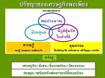
แผนยุทธศาสตร์ระยะ 20 ปี กระทรวงวิทยาศาสตร์และเทคโนโลยี (พ.ศ. 2560–2579)
วิสัยทัศน์
นวัตกรรมนำไทยสู่ประเทศพัฒนาแล้วอย่างยั่งยืน
(Innovation Thailand : Towards a Sustainable Developed Economy)
เป้าประสงค์
Startup Nation
Innovation Thailand
Tech-based
Agriculture & Services
การลงทุนวิจัยและนวัตกรรม 4% ของ GDP
สัดส่วนการลงทุนวิจัยและนวัตกรรมภาคเอกชนต่อภาครัฐ 70:30
บุคลากรวิจัยและพัฒนา 200 คนต่อประชากร 10,000 คน
กรอบแนวคิด
เป้าหมายการพัฒนาที่ยั่งยืน (SDGs)
องค์การความร่วมมือ เพื่อเศรษฐกิจและการพัฒนา (OECD)
กรอบยุทธศาสตร์ชาติ ระยะ 20 ปี
แผนพัฒนาเศรษฐกิจและสังคมแห่งชาติ ฉบับที่ 12
ประชารัฐ
ปฏิรูประบบวิจัยและนวัตกรรม
Technology Megatrend
เศรษฐกิจพอเพียง
ASEAN Innovation
นโยบายรัฐบาล
Thailand 4.0
ยุทธศาสตร์
1
2
3
4
5
บ่มเพาะนวัตกร เพื่ออนาคต (Incubate Future Innovators)
บริหารจัดการงานวิจัยพัฒนาและนวัตกรรม ในสาขาเป้าหมาย (Manage RDI of Strategic Clusters)
ขับเคลื่อนโครงการ วทน.
ขนาดใหญ่
(Develop Mega Science Projects)
พัฒนาเขตนวัตกรรม
ในพื้นที่เป้าหมาย (Develop Targeted Innovation Zones)
ผลักดันเทคโนโลยี เพื่อสังคมและ เศรษฐกิจฐานราก (Drive Technology for Community Economy)
แผนงาน
1. การพัฒนากำลังคนด้าน วทน. สู่อนาคต
2. การพัฒนาผู้ประกอบการ รุ่นใหม่
3. การสร้างความตระหนัก และแนวคิดนวัตกรรม
4. การใช้ วทน. รองรับ อุตสาหกรรมเป้าหมาย
5. การพัฒนานโยบายและ มาตรการด้านวิจัยและนวัตกรรม
6. การวิจัย พัฒนา และ นวัตกรรม
7. การพัฒนาศักยภาพโครงสร้าง พื้นฐานเพื่อเศรษฐกิจ สังคม สิ่งแวดล้อม
8. การพัฒนาโครงสร้างพื้นฐาน ด้าน วทน.
9. การสร้างสรรค์เมือง เทคโนโลยี และ นวัตกรรม
10. การพัฒนาเศรษฐกิจฐานราก ด้วยเทคโนโลยีและนวัตกรรม
11. การบริหารจัดการ ทรัพยากรด้วย วทน.
12. การส่งเสริมการใช้ วทน. ระดับชุมชน

Slide 5
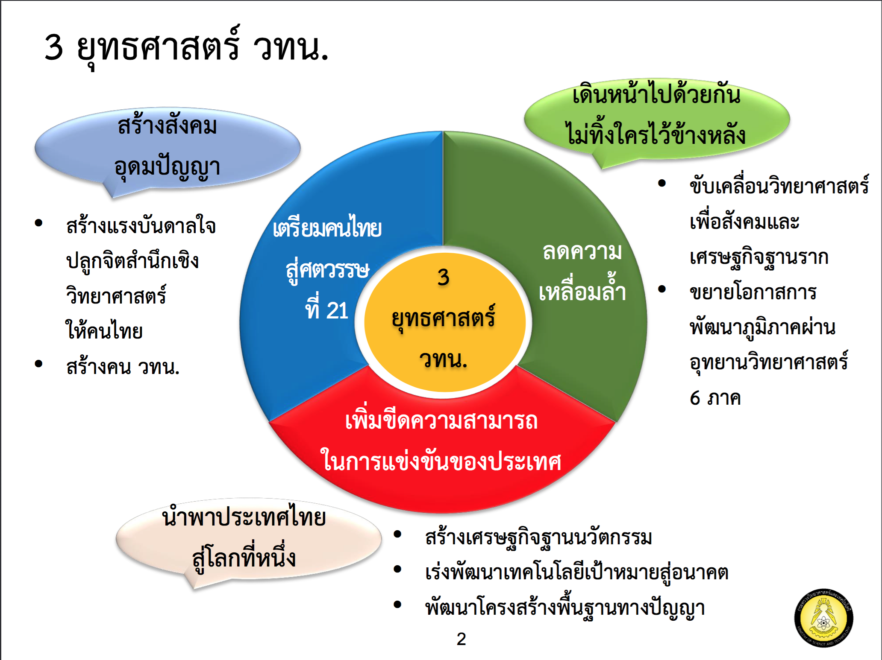
(รวท. สุวิทย์ เมษินทรีย์)
วิทย์สร้างคน
วิทย์แก้จน
วิทย์เสริมแกร่ง

Slide 6
โครงการที่สำคัญของ วท.

Slide 7
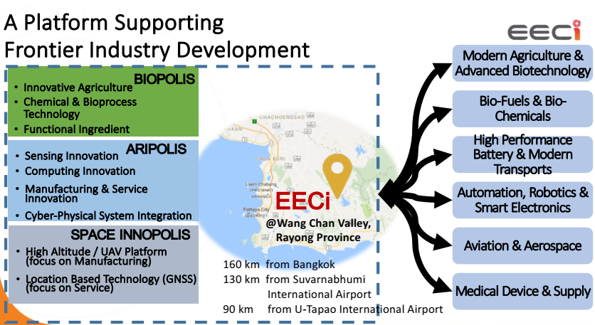
โครงการ EECi

Slide 8
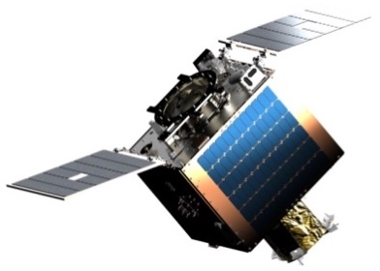
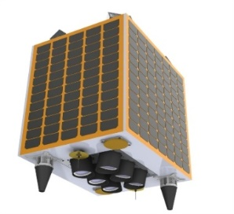
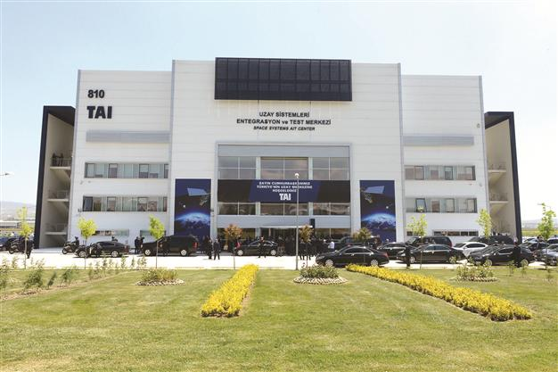
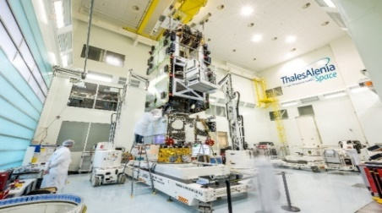
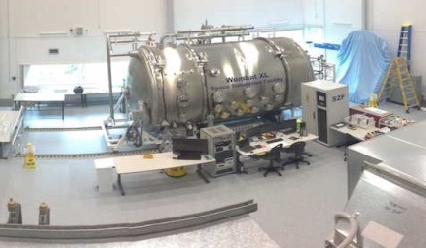
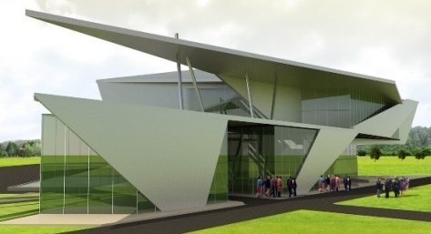
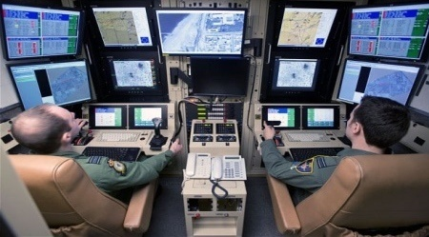
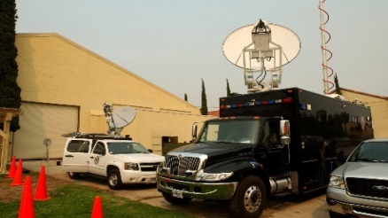
โครงการระบบดาวเทียมสำรวจเพื่อการพัฒนา (THEOS-2)
จัดหาและสร้างระบบดาวเทียมสำรวจโลก
ดาวเทียมหลัก ขนาดประมาณ 500 กก. ความละเอียดการถ่ายภาพ 0.5 ม. 1 ดวง | ดาวเทียมขนาดเล็ก ขนาดประมาณ 50 กก. ความละเอียดการถ่ายภาพ 2 ม. 1 ดวง สร้างในประเทศไทย
อาคารและเครื่องมือเพื่อการประกอบและทดสอบดาวเทียมที่ Space Krenovation Park ศรีราชา
ระบบควบคุม รับสัญญาณและผลิตภาพถ่ายจากดาวเทียมเพื่อภารกิจทางพลเรือนและภารกิจทางการทหาร

Slide 9
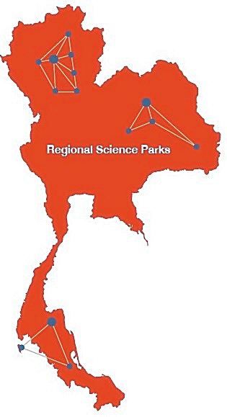
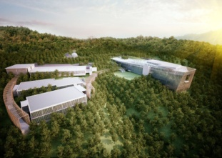
โครงการอุทยานวิทยาศาสตร์ภูมิภาค
ปี 2562
อุทยานวิทยาศาสตร์
ภาคเหนือ (เชียงใหม่)
อุทยานวิทยาศาสตร์
ภาคตะวันออกเฉียงเหนือ
(อุบลราชธานี)
อุทยานวิทยาศาสตร์
ภาคตะวันออกเฉียงเหนือ (ขอนแก่น)
มหาวิทยาลัยเชียงใหม่
มหาวิทยาลัยแม่โจ้
มหาวิทยาลัยพะเยา
มหาวิทยาลัยนเรศวร
มหาวิทยาลัยราชภัฏอุตรดิตถ์
มหาวิทยาลัยราชภัฏพิบูลสงคราม
ขยาย
มหาวิทยาลัยขอนแก่น
มหาวิทยาลัยเทคโนโลยีสุรนารี
มหาวิทยาลัยอุบลราชธานี
มหาวิทยาลัยมหาสารคาม
อุทยานวิทยาศาสตร์
ภาคตะวันออกเฉียงเหนือ
(นครราชสีมา)
อุทยานวิทยาศาสตร์ภาคใต้ (สงขลา)
มหาวิทยาลัยสงขลานครินทร์
มหาวิทยาลัยวลัยลักษณ์

Slide 10
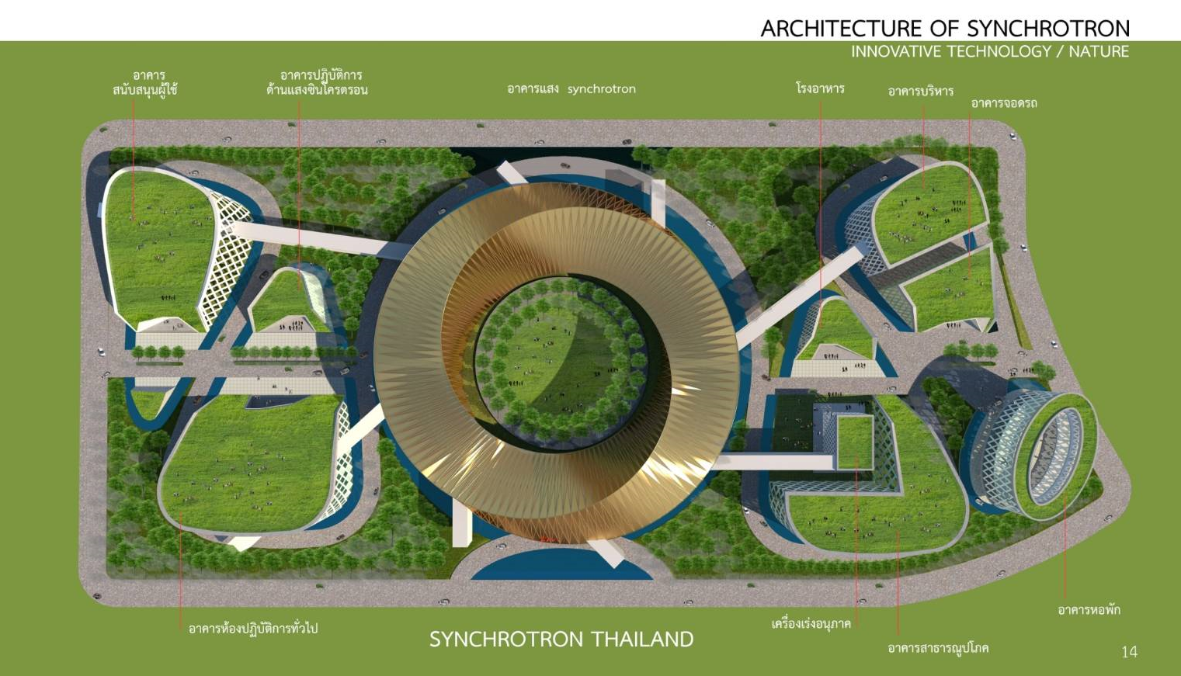
เครื่องกำเนิดแสงซินโครตรอนเครื่องที่ 2 รุ่นที่ 4 ขนาด 3 GeV
เพิ่มมูลค่าทางเศรษฐกิจได้ไม่ต่ำกว่า 6,000 ล้านบาทต่อปี
ตอบโจทย์งานวิจัยได้หลากหลายยิ่งขึ้น ทั้งด้านการแพทย์ การเกษตร อาหาร วัสดุศาสตร์ และอุตสาหกรรม
เครื่องกำเนิดแสงซินโครตรอน รุ่นที่ 4 ขนาดพลังงาน 3 Gev จะให้พลังงานแสงสูงกว่าเดิม 2.5 เท่า และความเข้มแสงสูงกว่าเดิม 1 ล้านเท่า

Slide 11
คุณสมบัติเปรียบเทียบระหว่างรุ่นปัจจุบันกับรุ่น 3 GeV
ค่าพารามิเตอร์ | รุ่นปัจจุบัน | รุ่น 3 GeV | ผลกระทบ
พลังงานอิเล็กตรอน (GeV) | 1.2 | 3.0 | พลังงานแสงและความเข้มแสงเพิ่มขึ้น
กระแสอิเล็กตรอน (mA) | 150 | 300 | ความเข้มแสงเพิ่มขึ้น
เส้นรอบวง | 81.3 | 321.3 | จำนวนระบบลำเลียงแสงและสถานีทดลองเพิ่มขึ้น
อิมิตแตนซ์ (nm.rad) | 41 | <1 | ลำอิเล็กตรอนขนาดเล็กลงทำให้ความเข้มแสงสูงขึ้นได้โดยไม่สูญเสียความเข้มแสง
จำนวนช่องเพื่อติดตั้งอุปกรณ์แทรก | 4 | >20 | จำนวนสถานีทดลองเพิ่มขึ้น
Operation Mode | Decay | Top-up | ความเข็มแสงคงที่ ไม่ลดลงตามเวลา

Slide 12
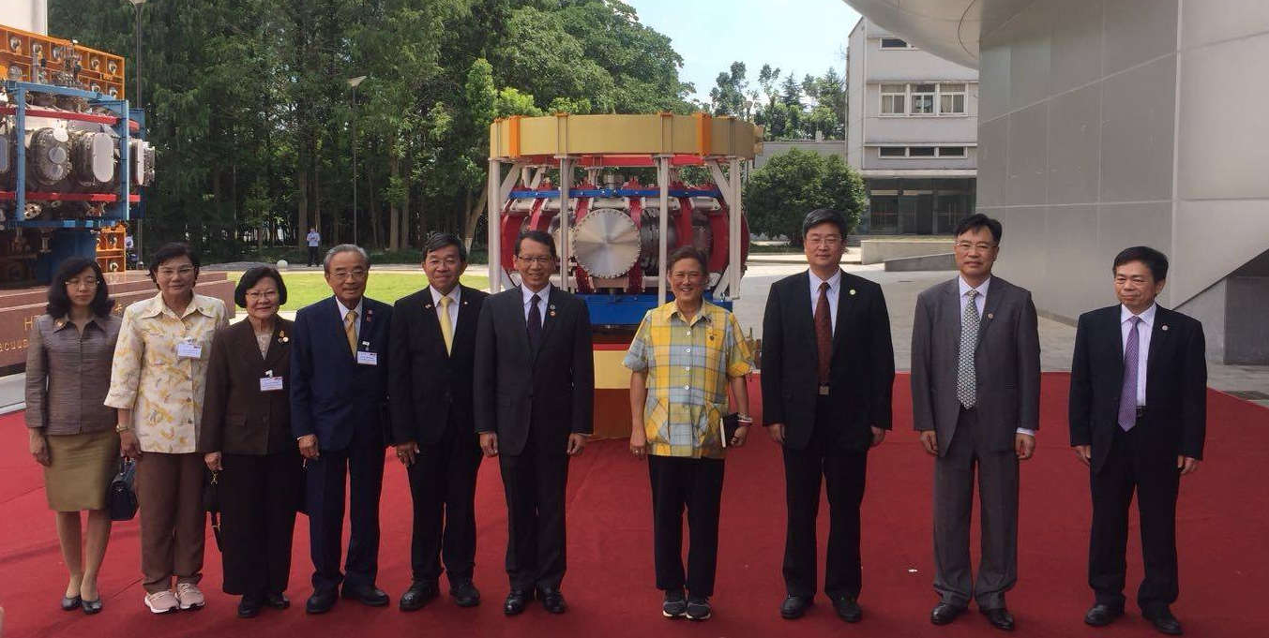
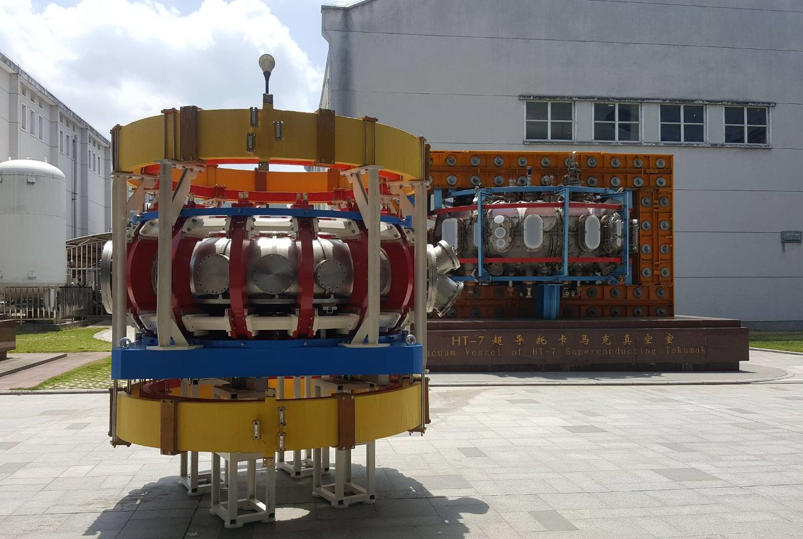
เครื่องโทคาแมค (Tokamak) เพื่อศึกษาพลังงาน Fusion
📌 Tokamak เป็นอุปกรณ์ที่ใช้สนามแม่เหล็กเหนี่ยวนำขึ้นสองแนวรวมเป็นรูปทรงเกลียวไปในท่อสุญญากาศรูปทรงโดนัท ซึ่งเป็นส่วนกักเก็บพลาสมาที่มีพลังงานความร้อนสูงจนกระทั่งเกิดปฏิกิริยานิวเคลียร์ฟิวชัน
📌 Institute of Plasma Physics, Chinese Academy of Science มีโครงการที่จะมอบเครื่องโทคาแมค HT-6M ให้แก่ประเทศไทย เพื่อยกระดับการวิจัยและพัฒนาทั้งในเชิงปริมาณและคุณภาพด้านพลาสมาและการประยุกต์ใช้ในอุตสาหกรรมเป้าหมายของประเทศตามวาระประเทศไทย 4.0

Slide 13
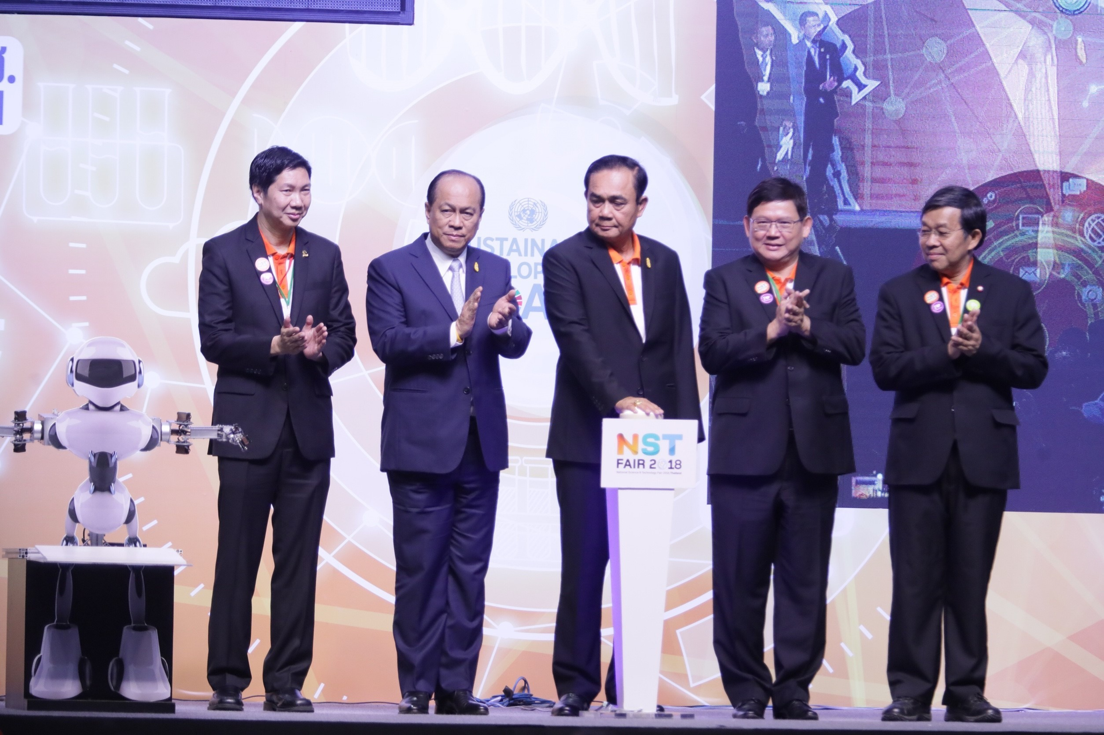
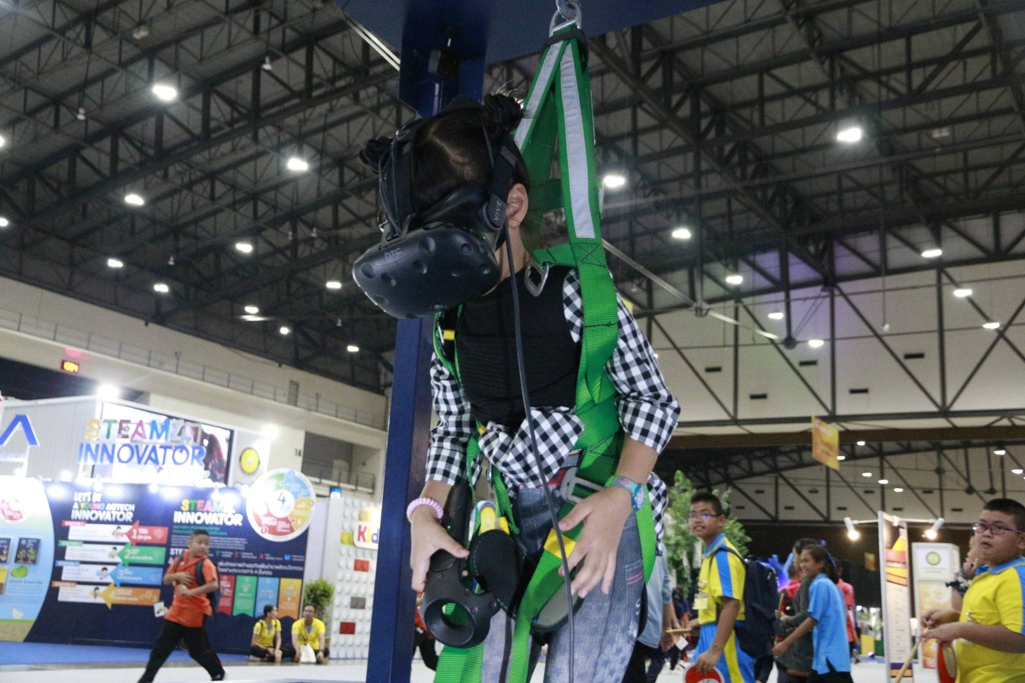
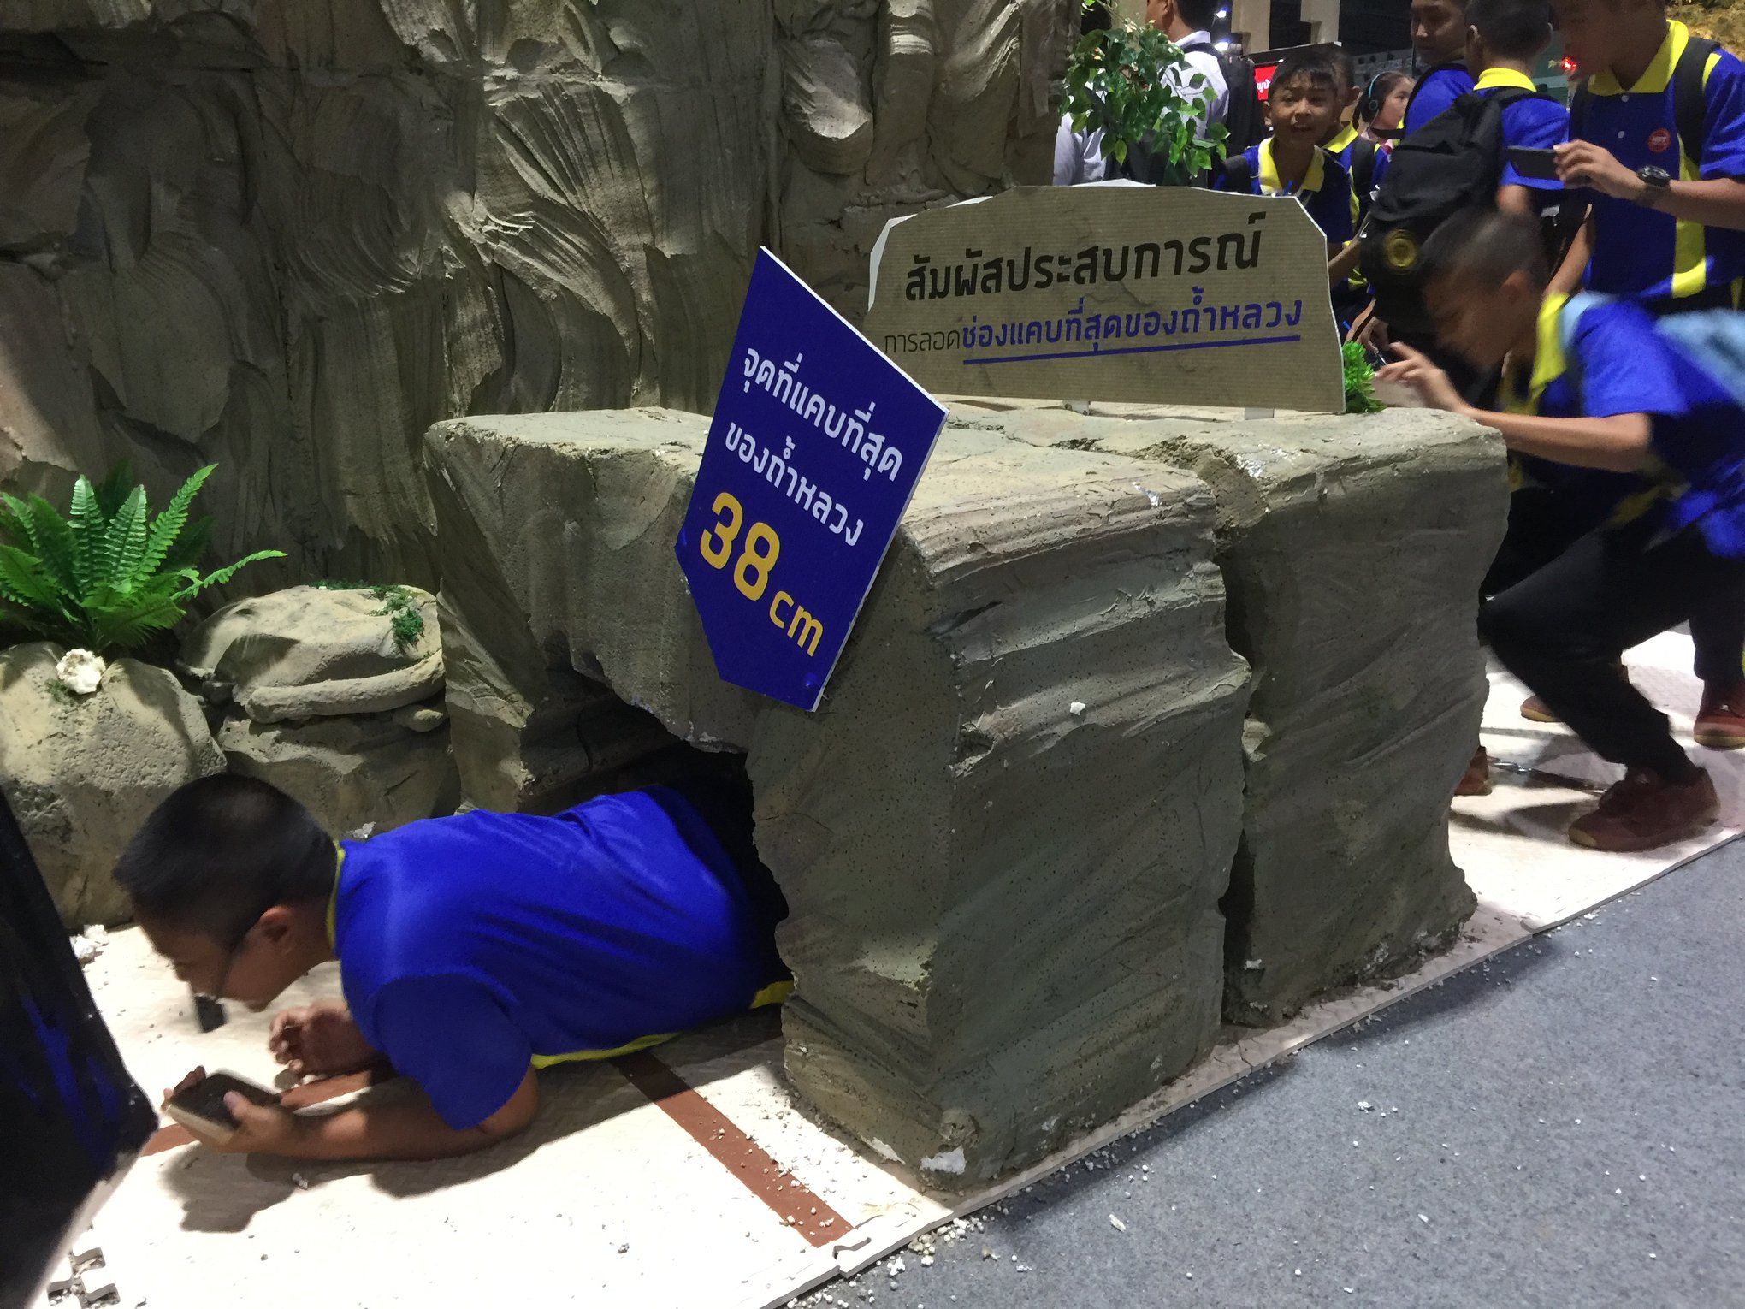
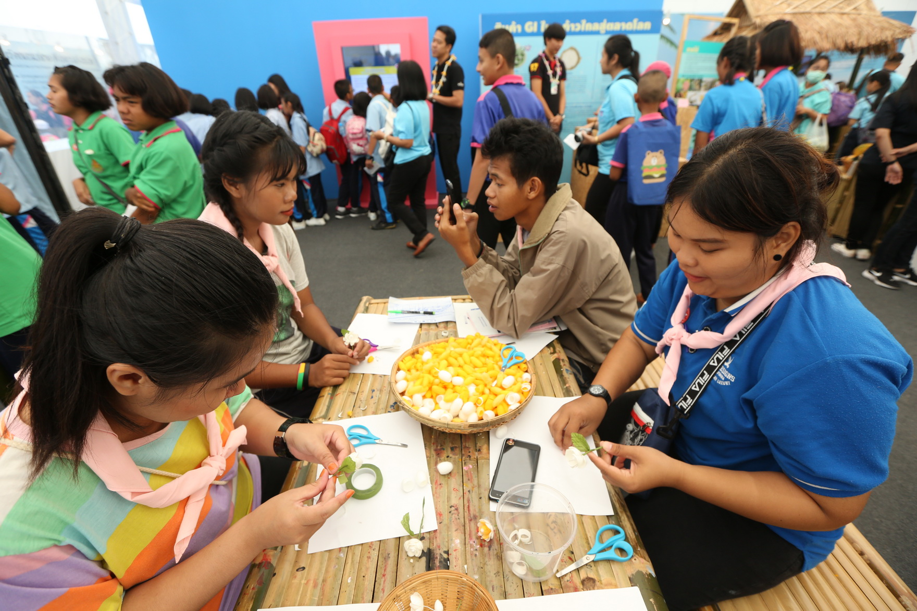
มหกรรมวิทยาศาสตร์และเทคโนโลยีแห่งชาติ
ระหว่างวันที่ 16-26 สิงหาคม 2561
ณ ศูนย์แสดงสินค้าและการประชุมอิมแพ็ค เมืองทองธานี
“วิทย์สร้างคน สร้างแรงบันดาลใจ 1.2 ล้านเยาวชนไทย”
และมีการจัดงานสัปดาห์วิทยาศาสตร์แห่งชาติส่วนภูมิภาคในทั่วประเทศ
เช่น อุทยานวิทยาศาสตร์พระจอมเกล้า ณ หว้ากอ

Slide 14
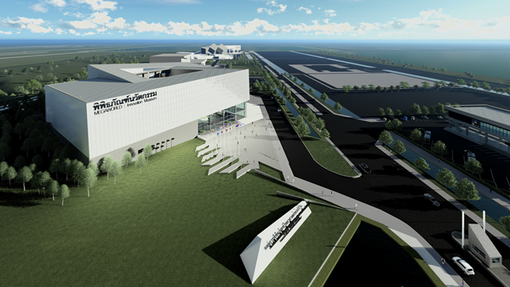
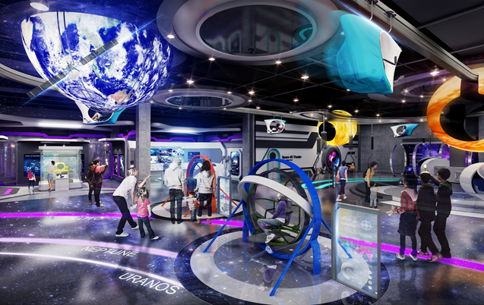
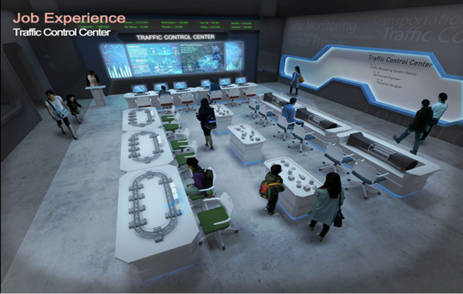
โครงการ Futurium
การให้สิทธิประโยชน์ทางภาษี - วันที่ 17 พฤศจิกายน 2561 กรมสรรพากรประกาศให้ “การส่งเสริมการแสดงกิจกรรมหรือผลงานสิ่งประดิษฐ์และ การจัดนิทรรศการทาง วทน. ให้แก่หน่วยงานภายใต้การบริหารจัดการ ของ อพวช.” เป็นรายจ่ายเพื่อการสาธารณประโยชน์ (หักค่าใช้จ่ายได้ไม่เกินร้อยละ 2 ของกำไรสุทธิ)
“จัตุรัสวิทยาศาสตร์ภูมิภาค” – นิทรรศการและกิจกรรมเสริมศึกษา ที่เชื่อมโยงสาระใน “ศูนย์นวัตกรรมแห่งอนาคต (Futurium)” กับองค์ความรู้ที่มีในพื้นที่ภูมิภาคต่าง ๆ เน้นการพัฒนา การเตรียมคนด้านอาชีพ วทน. (Job World)

Slide 15
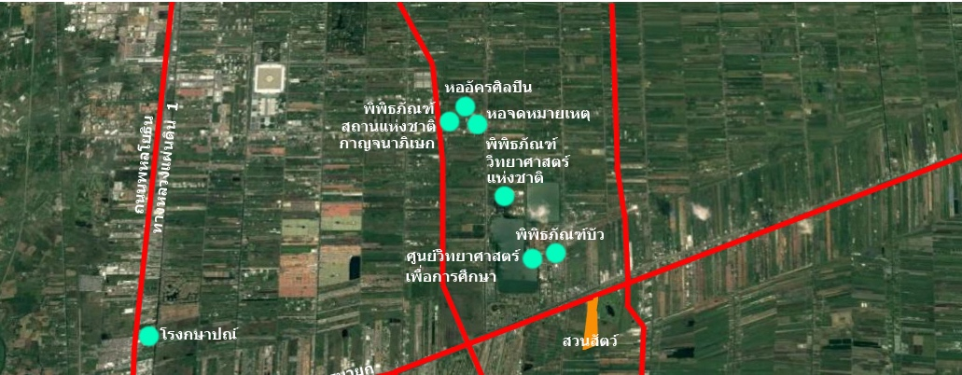
เชื่อมโยง Futurium และ เทคโนธานี สู่ Innovation and Inspiration Valley
Futurium

Slide 16
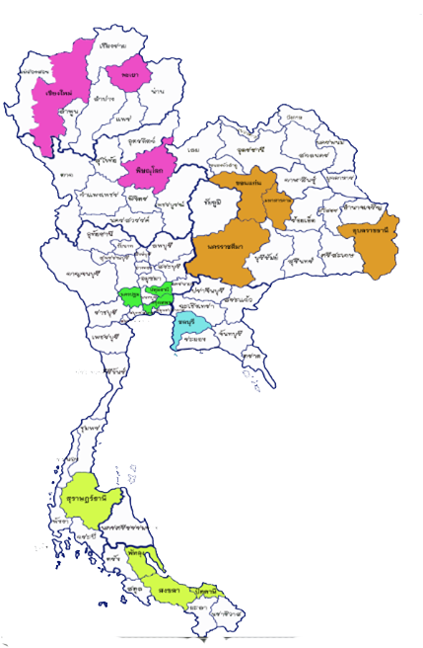
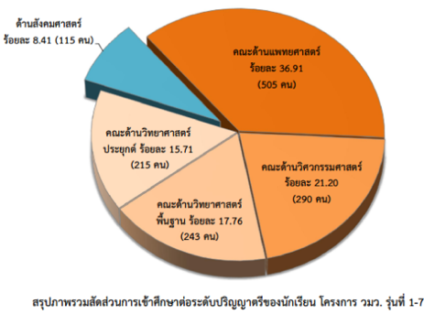
ขยายจำนวนและยกระดับการเรียนการสอนวิทยาศาสตร์ให้กับโรงเรียนโดยมหาวิทยาลัยสนับสนุนด้านโครงสร้างพื้นฐาน และอาจารย์ผู้สอน (รายวิชาวิทยาศาสตร์ คณิตศาสตร์ และรายวิชาในสาขาวิชาที่เป็นความเชี่ยวชาญของแต่ละมหาวิทยาลัย) ในการจัดหลักสูตรการเรียนการสอน
โครงการห้องเรียนวิทยาศาสตร์ในโรงเรียนโดยมหาวิทยาลัย (โครงการ วมว.)
ม.ปลาย จำนวน 24 ห้องเรียน
(16 มหาวิทยาลัย 18 โรงเรียน)
นักเรียนในโครงการ วมว. จะได้รับการเรียนรู้ใน 4 รูปแบบ
การเรียนรู้เพื่อรู้ (Learning to know)
การเรียนรู้เพื่อปฏิบัติได้ (Learning to do)
การเรียนรู้ที่จะอยู่ร่วมกัน (Learning to live together)
การเรียนรู้เพื่อชีวิต (Learning to be)
92 %
สาขาด้าน
วิทยาศาสตร์
นักวิทยาศาสตร์
นักวิจัย
แพทย์อาชีพ/สายวิจัย
เทคโนโลยี/นวัตกรรมทางวิศวกรรม

Slide 17
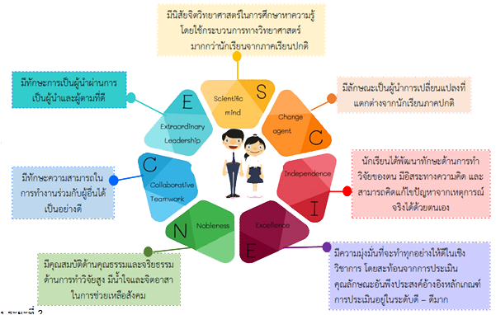
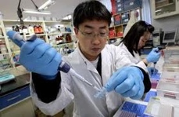
ผลผลิตของโครงการโครงการ วมว ระยะที่ 1 (พ.ศ.2551-2555) จากการประเมินโดย คณะวิทยาศาสตร์ มหาวิทยาลัยมหิดล
การสนับสนุนเส้นทางการเรียนต่อ และการประกอบอาชีพ นักวิจัย/ นักวิทยาศาสตร์ของนักเรียน วมว.
มีนิสัยจิตวิทยาศาสตร์ในการศึกษาหาความรู้โดยใช้กระบวนการทางวิทยาศาสตร์ มากกว่านักเรียนจากภาคเรียนปกติ
มีลักษณะเป็นผู้นำการเปลี่ยนแปลงที่แตกต่างจากนักเรียนภาคปกติ
กระทรวงวิทยาศาสตร์ฯ
โครงการสนับสนุนนักเรียนทุนรัฐบาลฯ ระยะที่ 4 จำนวน 1,500 ทุนเปิดช่องทางการสอบเข้ารองรับนักเรียนห้องเรียนวิทยาศาสตร์ในระดับมัธยมศึกษาตอนปลาย ให้มีโอกาสรับทุนการศึกษาถึงระดับปริญญาเอก จำนวน 165 ทุน โดยให้กลับมาปฏิบัติงานชดใช้ทุน เป็นนักวิจัย/นักประดิษฐ์ของหน่วยงานที่เกี่ยวข้องกับวิทยาศาสตร์และเทคโนโลยี
มีทักษะการเป็นผู้นำผ่าน การเป็นผู้นำและผู้ตามที่ดี
มหาวิทยาลัย
รับตรงนักเรียนเข้าศึกษา ระดับ ป.ตรี ในคณะทาง ด้านวิทย์ฯ พร้อมให้ทุน ตามเกณฑ์ ของมหาวิทยาลัย
นักเรียนได้พัฒนาทักษะด้านการทำวิจัยของตน มีอิสระทางความคิด และสามารถคิดแก้ไขปัญหาจากเหตุการณ์จริงได้ด้วยตนเอง
มีทักษะความสามารถในการทำงานร่วมกับผู้อื่นได้เป็นอย่างดี
นักเรียน โครงการ วมว.
มีความมุ่งมั่นที่จะทำทุกอย่างให้ดีในเชิงวิชาการ โดยสะท้อนจากการประเมินคุณลักษณะอันพึงประสงค์อ้างอิงหลักเกณฑ์การประเมินอยู่ในระดับดี – ดีมาก
มีคุณสมบัติด้านคุณธรรมและจริยธรรมด้านการทำวิจัยสูง มีน้ำใจและจิตอาสาในการช่วยเหลือสังคม
งบประมาณ
(สนับสนุนรายละ 200,000 บาท/ คน/ ปี เป็นเวลาต่อเนื่อง 3 ปี)
ปัจจุบัน ระยะที่ 2 (พ.ศ.2556-2563)
ระยะที่ 2 (เพิ่มเติม) ต่อเนื่องระยะที่ 3 (พ.ศ.2563-2579)
จำนวน 24 ห้องเรียน 3 ปี
จำนวนนักเรียน 720 คน
งบประมาณปีละ 442 ล้านบาท
จำนวน +6 ห้องเรียน 3 ปี
จำนวนนักเรียน 180 คน
งบประมาณปีละ 113 ล้านบาท

Slide 18
ทุนกระทรวงวิทยาศาสตร์
กรอบการจัดสรรทุนปี 2562
รวม 365 ประกอบด้วย
ทุนต่างประเทศ 345 ทุน
ทุนในประเทศ 20 ทุน

Slide 19
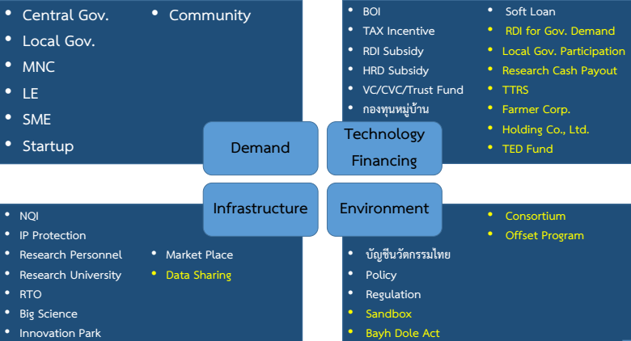
Technology Financing

Slide 20
Technology Financing

Slide 21
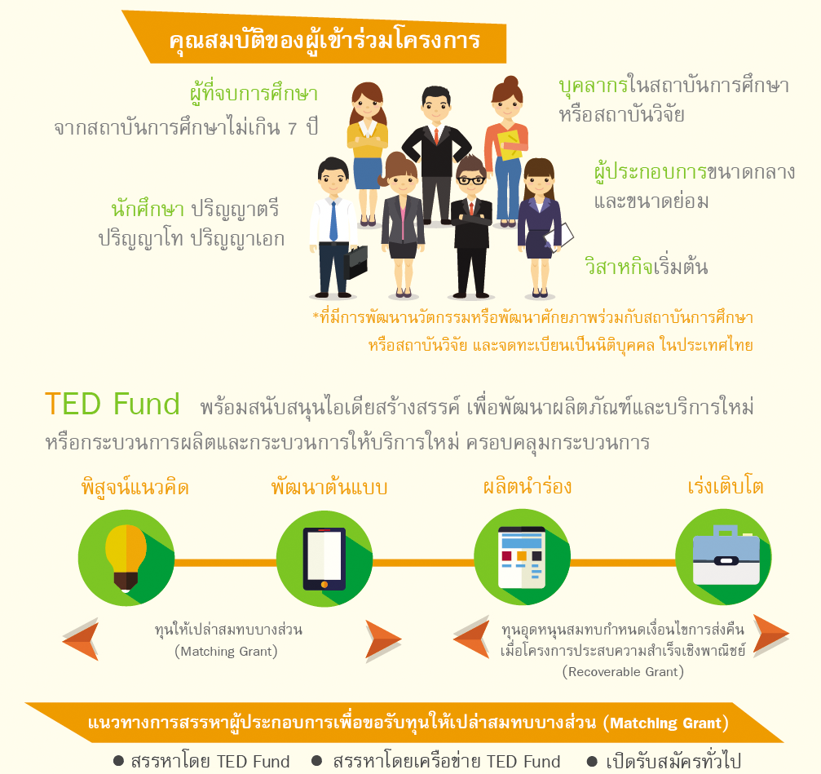
TED Fund - กองทุนพัฒนาผู้ประกอบการเทคโนโลยีและนวัตกรรม

Slide 22
ตัวอย่างโครงการ TED Fund
 | ชื่อโครงการ | ชื่อผู้เสนอโครงการ | วงเงินที่สนับสนุน (บาท)
1 | โปรตีนทางเลือกใหม่จากจิ้งหรีด โดยการพัฒนากระบวนการผลิตโปรตีนเข้มข้นจากผงจิ้งหรีดด้วยเทคโนโลยีการสกัดด้วยน้ำร้อนภายใต้ความดันและการทำแห้งแบบโฟมแมท | ลัลน์ลลิต สุคนธรัตน์สุข | 1,799,000
2 | ทรานส์เทค : ระบบการจัดหารถขนส่งสินค้าเหมาลำแบบออนไลน์ | ณัฐพล แถบคำ | 1,000,000
3 | Cropperz : ระบบรวบรวมผลผลิตทางการเกษตรออนไลน์ | อานนท์ บุณยประเวศ | 1,424.000
4 | GoGo Board สมองกลเพื่อการเรียนรู้สำหรับเยาวชน | อัฐพันธ์ จันทร์อินทร์ | 1,450,000
5 | บีลีฟบ็อซ์ : ผลิตภัณฑ์ปลูกผักขนาดเล็กภายในห้องหรือในบ้าน | สรายุทธ รัตนประไพ | 1,232,000
6 | เศรษฐกิจการวิเคราะห์ข้อมูลขนาดใหญ่ (YaiDE) - ตัวแทนในการรวบรวมและวิเคราะห์ข้อมูลเชิงลึกเพื่อนำมาใช้เป็นประโยชน์ต่อทั้งบุคคลและองค์กร | เกื้อกานต์ สายเชื้อ | 1,880,000

Slide 23
การตั้งกระทรวงการอุดมศึกษา วิทยาศาสตร์ วิจัยและนวัตกรรม

Slide 24
การวิจัย ไม่เชื่อมโยง ไม่ตอบโจทย์
ความสามารถในการแข่งขัน
ความเหลื่อมล้ำ
จำนวนบุคลากรวิจัยน้อย
คุณภาพบัณฑิตที่เข้าสู่ตลาดแรงงาน
งปม.วิจัยต่ำ
คนไม่สนใจเรียนศาสตร์
อัตราการสร้างนวัตกรรมต่ำ
คุณภาพการศึกษา
การลงทุนโครงสร้างพื้นฐานทาง วทน. ขาดทิศทาง ไม่ต่อเนื่อง
อัตรา
การเกิดลดลง
ความยากจน
การวิจัยขาดเอกภาพ
ความท้าทายประเทศไทยในการก้าวสู่ Thailand 4.0

Slide 25
หัวใจของกระทรวงการอุดมศึกษา วิจัย และนวัตกรรม
2
ภารกิจ
8
หลักการ
3
ปฏิรูป
TRANSFORMATION CODE to THAILAND 4.0

Slide 26
ปรับเปลี่ยนโครงสร้างประเทศไปสู่เศรษฐกิจฐานนวัตกรรม
2
ภารกิจ
เตรียมคนไทยสู่ศตวรรษที่ 21
TRANSFORMATION CODE to THAILAND 4.0

Slide 27
Autonomy with Accountability
8
Foundation of the Future
มีความเป็นอิสระบนพื้นฐานของภารกิจที่รับผิดรับผิดชอบ บนโจทย์และตัวชี้วัดผลสัมฤทธิ์ที่ชัดเจน
หลักการ
Future Setting
Game Changing
Innovative Capacity Building
Modern Management Agencies
Leading through Strategic Funding
มีการบริหารจัดการสมัยใหม่ ในลักษณะ Quasi-Government Agencies
Flow and Collaborative Networks
ชี้นำทิศทางด้วยทุนวิจัยที่สอดคล้องกับแผนยุทธศาสตร์และนโยบาย
มีการเคลื่อนไหลของบุคลากรได้อย่างคล่องตัว สร้างวัฒนธรรมที่เปิดรับความคิดเห็น และการร่วมมือกัน มีโครงข่ายที่เชื่อมโยงการทำงานระหว่างหน่วยงาน
Transformation
Empowering
เสริมพลัง และยกระดับ ความสามารถและศักยภาพ การวิจัย เพื่อสร้างนวัตกรรมของภาครัฐ เอกชน และชุมชน และสร้างองค์ความรู้ของทุกกระทรวงไปพร้อมกัน
โครงสร้าง กฎระเบียบ ระบบงบประมาณ
Policy and Process Innovations
TRANSFORMATION CODE to THAILAND 4.0

Slide 28
Administrative Reform
3
Regulatory Reform
ปฏิรูป
Budgeting Reform
TRANSFORMATION CODE to THAILAND 4.0

Slide 29
คณะกรรมการนโยบายการอุดมศึกษา วิทยาศาสตร์ วิจัย และนวัตกรรมแห่งชาติ
นรม. ประธาน
รมต. รองประธาน
นโยบาย
วางแผนอนาคต
จัดทำยุทธศาสตร์การพัฒนากำลังคน
จัดทำยุทธศาสตร์การวิจัยและนวัตกรรม
จัดสรรทุนวิจัยและนวัตกรรม
พัฒนากฎระเบียบที่เอื้อประโยชน์
สร้างวัฒนธรรมวิทยาศาสตร์และการใช้ความรู้
ติดตามกำกับทิศทางการปฏิรูปการวิจัยและ พัฒนากำลังคนผ่านคณะกรรมการ
บริหารงานกลาง
การวิจัยและพัฒนา
การสร้างนวัตกรรม
โครงสร้างพื้นฐานด้านคุณภาพ
โครงสร้างพื้นฐานด้านวิทยาศาสตร์ เทคโนโลยี และนวัตกรรม
การเชื่อมโยงธุรกิจและเทคโนโลยี
การพัฒนาความสามารถบุคลากรด้านวิทยาศาสตร์
การบริหารและส่งเสริมเขตนวัตกรรม
คณะกรรมการส่งเสริมการวิจัยและนวัตกรรม
กลุ่มงานที่ 1
นโยบายและยุทธศาสตร์
การกำกับดูแลมหาวิทยาลัยของรัฐและเอกชน
- มาตรฐานการศึกษา
- การจัดสรรงบประมาณ
- ระบบการบริหารบุคลากรในมหาวิทยาลัย
- ระบบการสอบและการประเมินผล
- ระบบการรับรองคุณภาพการศึกษา
เครือข่ายและความร่วมมือระหว่างมหาวิทยาลัย ใน-ต่างประเทศ
การวิจัยพื้นฐานเกี่ยวกับมนุษย์และสังคม
การวิจัยเชิงนโยบายและระบบ
การวิจัยเพื่อใช้ประโยชน์เชิงพื้นที่ ท้องถิ่นและชุมชน
การสังเคราะห์ความรู้เพื่อเสนอแนะนโยบายและนวัตกรรมสังคม
การเชื่อมโยงความรู้กับการเรียนรู้ของสังคมและการพัฒนาเชิงระบบและพื้นที่
กลุ่มงานที่ 4
การศึกษาระดับอุดมศึกษา
กลุ่มงานที่ 3
การวิจัยด้านสังคมศาสตร์และมนุษยศาสตร์
คณะกรรมการการอุดมศึกษา
คณะกรรมการบริหารการวิจัย ด้านสังคมศาสตร์และมนุษยศาสตร์
ADMINISTRATIVE REFORM

Slide 30
1
พ.ร.บ. ปรับปรุงกระทรวง ทบวง กรม (ฉบับที่ ..)
4
2
พ.ร.บ. ระเบียบบริหารราชการกระทรวงฯ
กฎหมายหลัก
3
พ.ร.บ. การอุดมศึกษา
4
พ.ร.บ. การวิจัย
...
กฎหมายอื่น ๆ ที่เกี่ยวข้อง
ควรต้องเข้าสู่สภานิติบัญญัติแห่งชาติ ในเดือนพฤศจิกายน 2561
REGULATORY REFORM

Slide 31
สาระสำคัญของร่าง พ.ร.บ. ระเบียบบริหารราชการกระทรวงฯ
4
คณะกรรมการ
4
คณะกรรมการนโยบายการอุดมศึกษา วิทยาศาสตร์ วิจัย และนวัตกรรม (Super board)
คณะกรรมการการอุดมศึกษา
คณะกรรมการส่งเสริมการวิจัยและนวัตกรรม
คณะกรรมการติดตามประเมินผล
กองทุน
กองทุนพัฒนาการอุดมศึกษา
กองทุนวิจัยเพื่อพัฒนาสังคมและพื้นที่
กองทุนวิจัยเพื่อเพิ่มขีดความสามารถในการแข่งขัน
กองทุนเพื่อพัฒนาองค์ความรู้และนวัตกรรมรายสาขา

Slide 32
สาระสำคัญของร่าง พ.ร.บ. การวิจัย พ.ศ. ....
เป็นพระราชบัญญัติกลางในการจัดตั้งองค์การวิจัย ซึ่งเป็นหน่วยงานของรัฐ ไม่เป็นส่วนราชการ รัฐวิสาหกิจ เป็นกลุ่มหนึ่งในองค์การมหาชน
จัดตั้งคณะกรรมการพัฒนาและส่งเสริมองค์กรวิจัย (กพว.) ซึ่งมีอำหนาจหน้าที่หลัก เช่น
กำหนดนโยบาย ควบคุมดูแล ติดตามและประเมินผลการดำเนินงานขององค์การวิจัย
พิจารณาอนุมัติยุทธศาสตร์ขององค์การวิจัย รวมถึงการบูรณาการดำเนินงานขององค์กรวิจัยเพื่อดำเนินงานบริหารเพื่อตอบสนองนโยบายของคณะกรรมการนโยบาย
บูรณาการและจัดสรรงบประมาณเกี่ยวกับการพัฒนาวิทยาศาสตร์ เทคโนโลยี และนวัตกรรม ตลอดจนอนุมัติแผนการเงินและงบประมาณประจำปีขององค์การวิจัย
กำหนดหลักเกณฑ์กลางเกี่ยวกับการดำเนินงานขององค์การวิจัยการบริหารงานขององค์การวิจัย

Slide 33
ประโยชน์ที่จะได้รับจากการปฏิรูประบบราชการขององค์การวิจัย
เกิดการบูรณาการแผนยุทธศาสตร์ บูรณาการงบประมาณและการดำเนินงานขององค์การวิจัยให้มีเป้าหมายเดียวกัน ส่งเสริมซึ่งกันและกัน และแบ่งงานกันทำตามความเชี่ยวชาญ
สามารถระดมความสามารถจากองค์การวิจัยหลายแห่ง เพื่อตอบสนองโจทย์สำคัญของประเทศ โดยมี กพว. เป็นแกนในการเจรจาเรื่องความสามารถทางการวิจัยกับต่างประเทศได้ รวมทั้งสามารถประสานการทำงานร่วมกับสถาบันการศึกษา โดยการรวมตัวกัน จะคล้ายกับ CAS ของประเทศจีน
สามารถจัดตั้งคลัสเตอร์ เพื่อร่วมกันดำเนินการภารกิจที่สำคัญของประเทศ ซึ่งคลัสเตอร์จัดตั้งได้ง่าย และยุบเลิกได้เมื่อภารกิจเสร็จสิ้น
องค์การวิจัยจะมีความเป็นอิสระ คล่องตัว แต่ยังคงมีระบบการกำกับดูแลกิจการที่ดีและการประเมินผลสำหรับองค์การวิจัยเป็นการเฉพาะ ซึ่งจะทำให้การดำเนินงานขององค์การวิจัยเกิดประสิทธิภาพสูงสุด
สามารถวางแผนในการพัฒนาและเพิ่มบุคลากรวิจัยให้ประเทศได้อย่างเป็นระบบ โดยไม่ถูกจำกัดด้วยหลักเกณฑ์เกี่ยวกับการกำหนดสัดส่วนค่าใช้จ่ายบุคลากรต่อเงินอุดหนุนประจำปี
สามารถได้รับงบประมาณตามภารกิจที่ได้รับมอบหมายอย่างต่อเนื่องตลอดอายุโครงการ ทำให้ภารกิจที่ได้รับมอบหมายสามารถบรรลุผลได้ตามเป้าหมายที่วางไว้

Slide 34
สาระสำคัญของร่าง พ.ร.บ. การอุดมศึกษา พ.ศ. ....
หลักการสำคัญ คือ ความเป็นอิสระพร้อมกับระบบธรรมาภิบาลที่ดี เสรีภาพทางวิชาการ ความเสมอภาค และความรับผิดชอบต่อสังคม
จัดตั้งคณะกรรมการการอุดมศึกษา (กกอ.) โดยมีอำนาจหน้าที่สำคัญ เช่น
เสนอนโยบายและแผนการอุดมศึกษา มาตรฐานการอุดมศึกษา แผนการพัฒนากำลังคน
สนับสนุน ส่งเสริม ติดตาม ตรวจสอบ และประเมินผลการจัดการศึกษาระดับอุดมศึกษา
ให้คำแนะนำและความเห็นชอบต่อ รมต. ในการกำหนดมาตรฐานการศึกษา
เสนอแนะแก่ รมต. ในเรื่องการจัดสรรงบประมาณและเงินอุดหนุนให้แก่สถาบันอุดมศึกษา
สถาบันอุดมศึกษามีอำนาจหน้าที่ใน 1) การจัดการศึกษา 2) การวิจัยและสร้างนวัตกรรม 3) การบริการวิชาการแก่สังคม 4) การทำนุบำรุงศิลปวัฒนธรรม และ 5) อื่นๆ
สภาสถาบันอุดมศึกษามีอำนาจหน้าที่ในการควบคุมดูแลกิจการโดยทั่วไปของสถาบันอุดมศึกษา โดยต้องปฏิบัติหน้าที่ตามหลักธรรมาภิบาล ไม่มีผลประโยชน์ทับซ้อน

Slide 35
แหล่งงบประมาณสำหรับหน่วยปฏิบัติในกระทรวงฯ
สำนักงบประมาณ
คณะกรรมการนโนบายฯ
หน่วยงานให้ทุน
งบประมาณพื้นฐาน
งบประมาณตามภารกิจ/ยุทธศาสตร์
ทุนอุดหนุนการวิจัย
หน่วยปฏิบัติ
หน่วยปฏิบัติ
หน่วยปฏิบัติ
หน่วยปฏิบัติ
หน่วยปฏิบัติ
BUDGETING REFORM

Slide 36
ขอขอบคุณ

